Slide 1
Кад год можеш рециклирај
реализација пројектне наставе

Slide 2
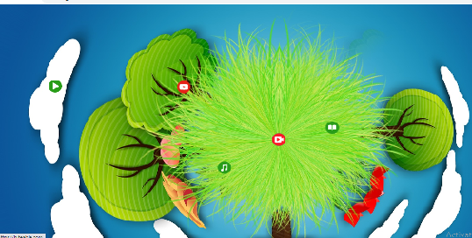
Линк https://www.thinglink.com/scene/1309445331674464258
Реализацију пројекта започела сам причом о планети Земљи . Ученици су добили материјал путем алата ThingLink у циљу припреме за нови пројекат.
На интерактивној слици поставила сам видео који приказује како се Земља окреће око Сунца, песме о заштити планете Земље, причу ,,Моја тужна прича”(аутор Луција Тасић) и кратак видео који сам креирала пoмоћу алата Biteable .

Slide 3
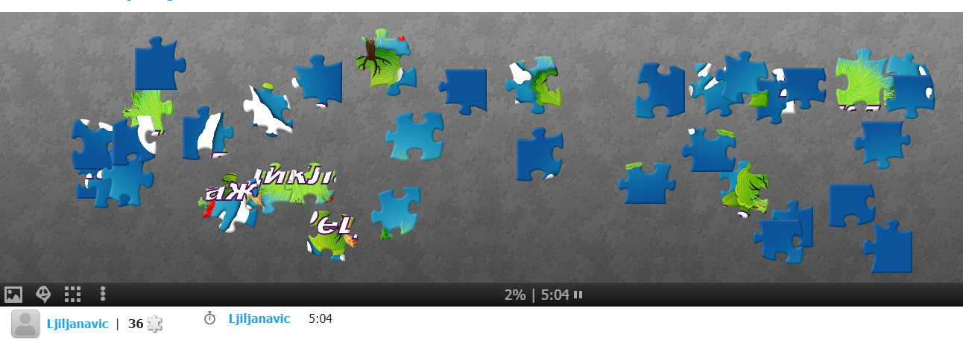
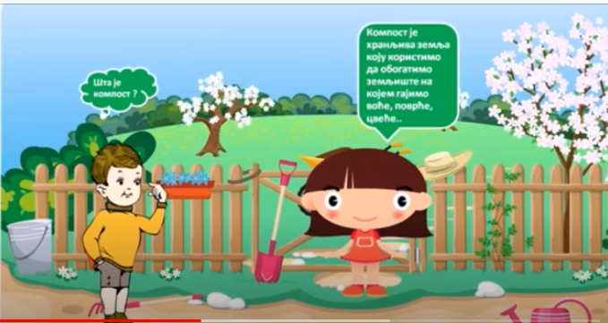
Следећи корак у реализацији пројекта био је откривање теме.
Тема је откривена решавањем е-пузле креиране у алату Jigsaw Planet.
https://www.jigsawplanet.com/?rc=play&pid=1f27c1d2213e
За обраду новог садржаја креирала сам видео материјал о рециклажи и компостирању помоћу видео едитора Active Presenter.
Линк : https://youtu.be/GXRVdzT2xo0 и https://youtu.be/FL17nmnnEQk

Slide 4
Након одгледане видео приче о рециклажи ученици су добили практичан задатак -да направе играчку од старих материјала. Упутства за израду дата су у видеу . Креирала сам и наставни лист у Word-у који сам поставила у Box https://app.box.com/s/ao1ts368os5ies6887l2hp4y4525do83.

Slide 5
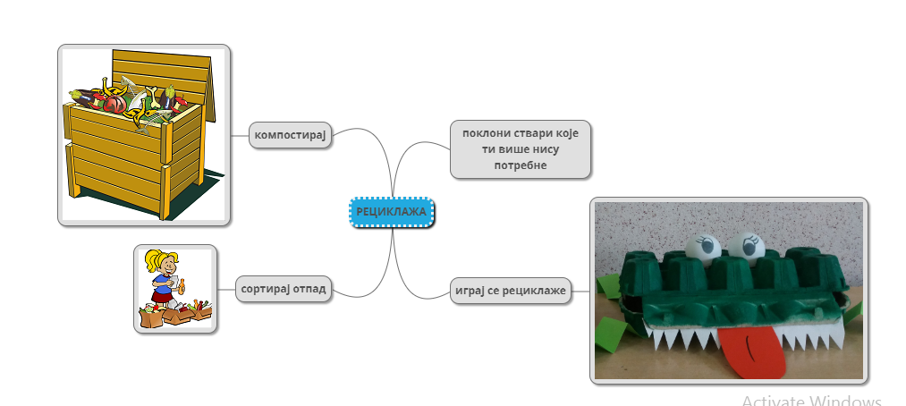
Након одгледане приче о рециклажи, ученици су добили задатак да одгледају причу и о компостирању . Ради бољег разумавања појма рециклаже креирала сам мапу ума у алату MindMup.

Slide 6
У оквиру евалуативне фазе, а у циљу самопровере , ученици су кроз квизoвe, осмосмерке могли да провере своје знање, а уједно и да се забаве. За креирање наведених активности користила сам Kahoot, Wordwall I Learnningapps
Линкови: осмосмерка https://learningapps.org/display?v=pmwoavps220
https://wordwall.net/resource/2482559 разврстај отпад
Квиз https://kahoot.it/challenge/15c2d434-5207-43d1-8346-dd1410841e0a_1590099165765

Slide 7
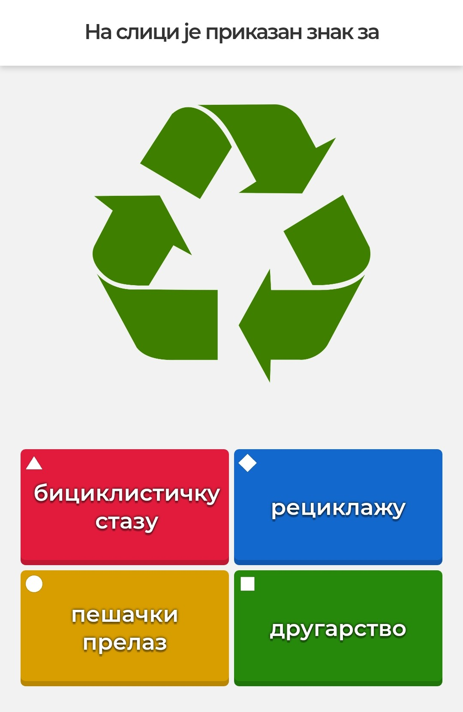
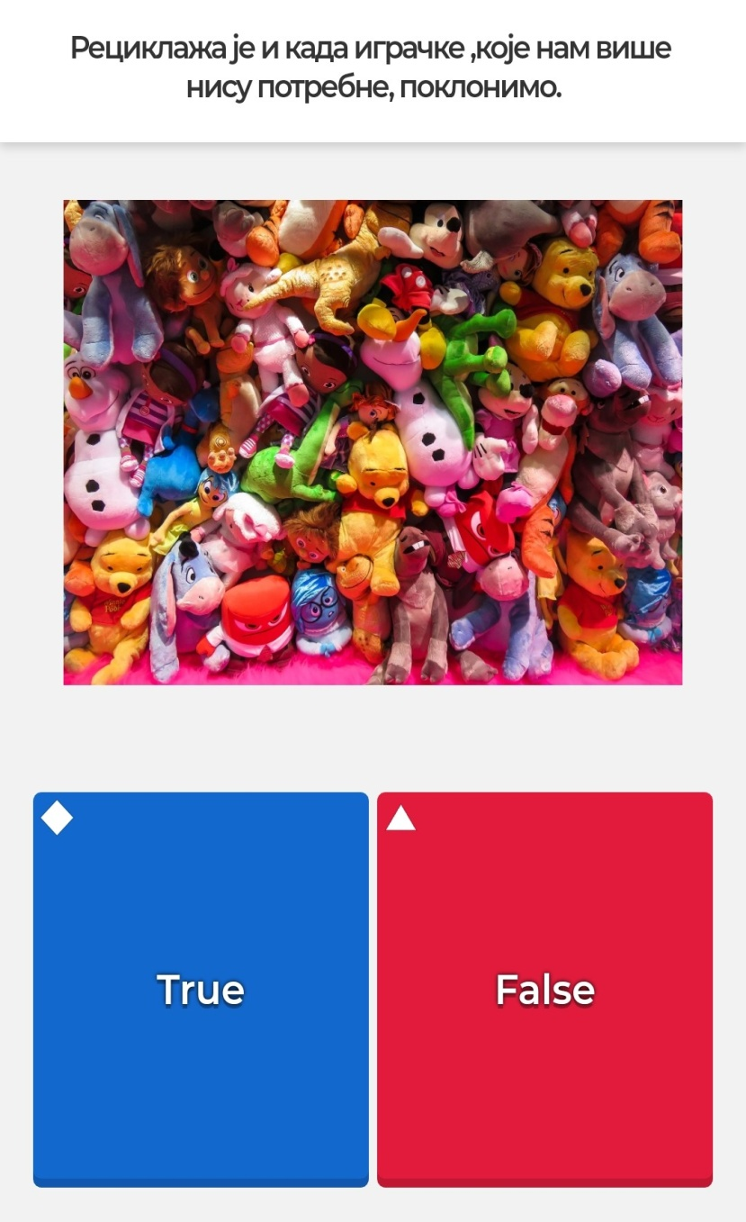
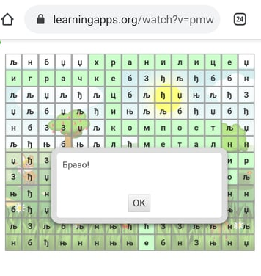

Slide 8
Линк ка радовима ученика као продуктима пројекта. Неки од ученика били су инспирисани темом и написали стихове о рециклажи и очувању животне средине. https://youtu.be/iKdqrzeOpoQ

Slide 9
Подаци о аутору :
Љиљана Вићовац, професор разредне наставе
ОШ,,Милорад Мића Марковић” Мала Иванча
Разред : први

